Slide 1
Notes:
Obavezni prvi slajd, stoji otvoren prije početka prezentacije
Na njemu ništa ne mijenjate

Slide 2
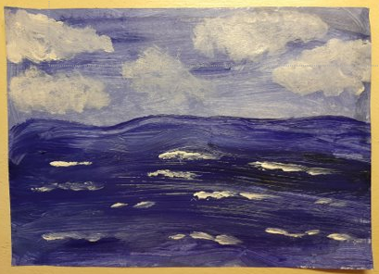
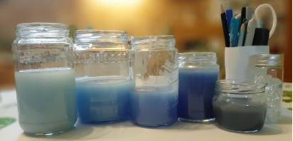
Petra, Sveti Đurđ
Bruno, Zagreb

Slide 3
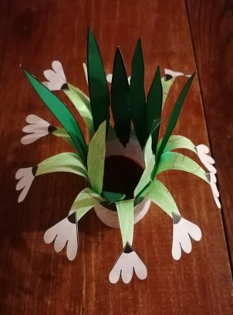
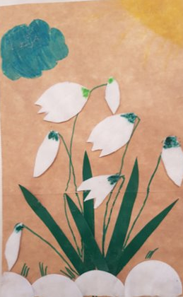
Visibaba je vjesnik proljeća. ​
Ona je sitna i vrlo nježna. ​
Visibaba cvjeta u rano proljeće. Najčešće raste u šumi. Cvijet joj je zvonast i bijele je boje. Visibabe ne mirišu. Stabljika joj je savijena, a listovi su tanki i dugački. Njezin oblik korijena je lukovica. ​
Visibabe su ne smiju brati!​
Lucija, Zaprešić​
Marta, Suhopolje
Lucija, Zaprešić

Slide 4
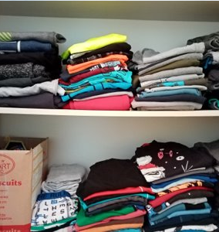
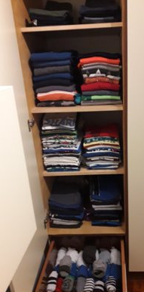
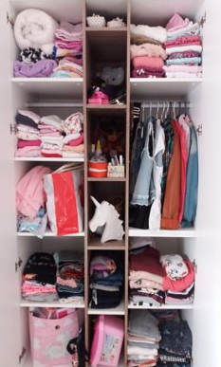
Mateo, Barilović
Niko, Zagreb
Larissa, Vrpolje

Slide 5
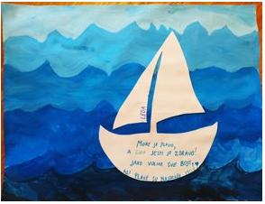
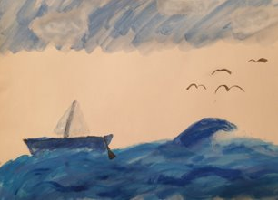
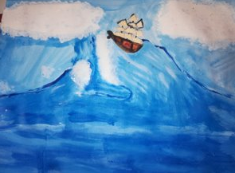
Tonovi plave boje
Leda, Lekenik
Nela
Wanda, Zagreb

Slide 6
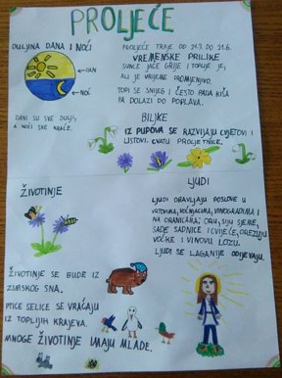
Draga učiteljice Sanjuška!​
Idem u 2. r. OŠ J. Rakovca, Sveti Lovreč Pazenatički - Istra. ​Hvala na Vašem trudu i radu. Volim Vas gledati i slušati. Nadam se da čujete moje odgovore na pitanja koja postavljate. 😊 ​
Sa mnom tjelesni vježba i moj mlađi brat Petar. U četvrtak ima rođendan - 5 godina. Puno toplih pozdrava, ​
Antonio ​
Pozdrav svima, a posebno učiteljici Sanji ❤️ ​
Ja sam Anamari iz Đurđenovca. ​Sviđa mi se škola na trećem! Svakog dana se radujem novim saznanjima. ​
Poštovana učiteljice, ​
gledam Vas svaki dan i osim što se zabavim, puno i naučim. ​
Puno pozdrava iz Karlovca od Nike!​
Petra, Hrvatsko zagorje

Slide 7
travanj 2020.
PONEDJELJAK | UTORAK | SRIJEDA | ČETVRTAK | PETAK | SUBOTA | NEDJELJA
 |  | 1 | 2 | 3 | 4 | 5
6 | 7 | 8 | 9 | 10 | 11 | 12
13 | 14 | 15 | 16 | 17 | 18 | 19
20 | 21 | 22 | 23 | 24 | 25 | 26
27 | 28 | 29 | 30

Slide 8
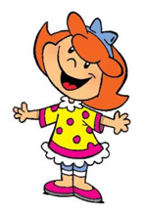
Danas:
razgovaram o zdravlju i elementarnim
nepogodama
imenujem zdravstvene ustanove i
zdravstvene djelatnike
poznajem važne telefonske brojeve.

Slide 9
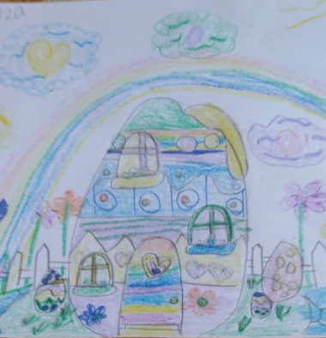
Pismo učiteljici Sanjuški…
Lorena, OŠ Granešina

Slide 10
Uvijek ima nade
Marica Milčec
Tko su junaci naše priče?
Junaci naše priče su orade Nada i Milada.
Tko su orade?
To je vrsta morske ribe.

Slide 11
Koja je nevolja pogodila naše junake?
Pogodio ih je „cunami”.
Što je „cunami”?
„Cunami” je snažan morski val nastao zbog potresa na dnu mora.
Gdje su ribe zarobljene?
Ribe su zarobljene u špilji.

Slide 12
Koje su sličnosti Milade i Nade, a u čemu su različite?
Nada
Milada
nestrpljiva
hrabra
ribice
uznemirena
nada se dobromu
orade
ne vidi sretan kraj
uplašene
smirena
brine o izgledu

Slide 13
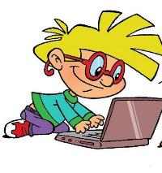
Ponovimo što znamo…
Kviz znanja

Slide 14
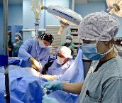
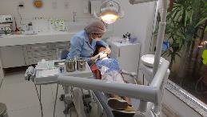
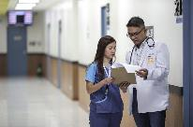
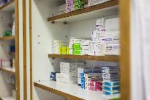
liječnici specijalisti, medicinske sestre i tehničari
zubar ili stomatolog i medicinska sestra
BOLNICA
ZUBARSKA ORDINACIJA
ZDRAVSTVENE USTANOVE
DOM ZDRAVLJA
LJEKARNA
liječnici i medicinske sestre
ljekarnik ili farmaceut

Slide 15
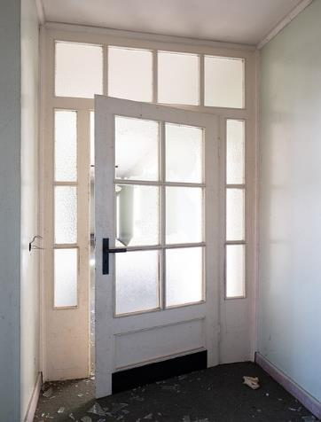
Marko je dječak 2. razreda. Kada se jednom vratio kući s treninga, ugledao je otvorena vrata svoga stana. Marko je znao da su mama i tata na poslu, ali ih je ipak dozivao. Kako se nitko nije javio, Marko je pozvonio na vrata stana susjede Marice i zamolio da pozove ….
192
POLICIJA

Slide 16
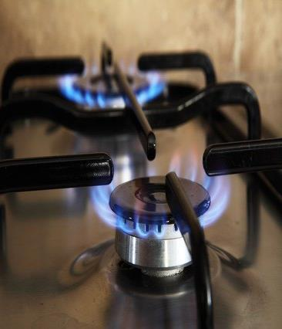
Lana i Karlo su brat i sestra. Sami su kod kuće. Karlo je želio jesti palačinke. Sve je krenulo dobro: Lana je zamutila smjesu za palačinke, stavila je tavu na štednjak i ulila malo ulja. Zazvonio joj je mobitel i ona se javila. Zaboravila je na palačinke i upaljen štednjak. Karlo je osjetio miris paleži. Dojurio je u kuhinju koju je već zahvatio plamen. Odjurio je do telefona i pozvao …
193
VATROGASCI

Slide 17
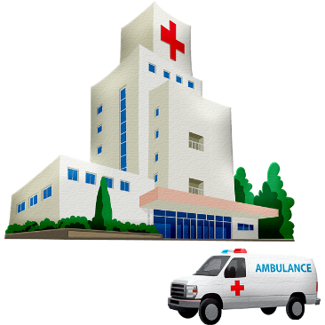
Sanja se igrala sa svojom prijateljicom Mašom na dječjem igralištu. Maša se spotaknula i pala. Nije mogla ustati. Jako ju je boljela noga. Nitko od odraslih nije bio u blizini. Sva sreća da je Sanja imala mobitel pa je odlučila pozvati broj…
194
HITNA
POMOĆ

Slide 18
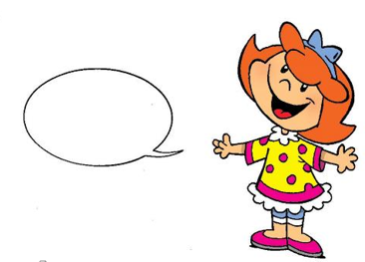
Ponovimo:
Digitalna igra
https://www.bookwidgets.com/play/
Zaigrajmo!

Slide 19
Domaća zadaća:
Vježbaj zbrajati i oduzima ti do 100
Vježbaj množiti i dijeliti brojevima 0, 1, 2, 3, 5, 10
Upamti brojeve telefona poziva u pomoć
Pročitaj priču iz čitanke koja opisuje svakidašnji život

Slide 20
Lijepo i dobro:
nacrtaj nešto i napiši poruku ohrabrenja i zahvale našim junacima: svim zdravstvenim djelatnicima.

Slide 21
skolanatrecem2@hrt.hr
Škola na Trećem

Slide 22
Publikacija je izrađena u sklopu projekta „Podrška provedbi Cjelovite kurikularne reforme” koji sufinancira Europska unija iz Europskog socijalnog fonda. Nositelj projekta je Ministarstvo znanosti i obrazovanja. Za sadržaj ove publikacije odgovorno je isključivo Ministarstvo znanosti i obrazovanja, publikacija ni na koji način ne odražava mišljenje Europske unije.
Notes:
Obavezan predzadnji slajd, na njemu ništa ne mijenjate!

Slide 23
skolazazivot.hr
kurikulum@mzo.hr
Notes:
Obavezni zadnji slajd, stoji otvoren na kraju prezentacije, za vrijeme pitanja
Na njemu ništa ne mijenjate

Slide 24
